Slide 1
로보어드바이저
사용자화면정의서
버 전 : V1.0
작 성 자 : 김기태
작 성 일 : 2021.04.04.

Slide 2
2. 메뉴구조도
로보어드바이저
국내 주식 시장 현황
기업 검색 및 주가 현황
포트폴리오 추천 및 주가 예측

Slide 3
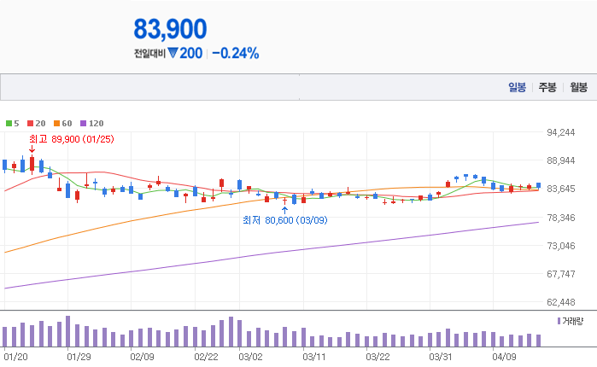
국내 주식 시장 현황(메인)
1
코스피
코스닥
2
4
코스피와 코스닥 시장으로 나눠서 데이터를 볼 수 있다. 선택한 시장에 따라 화면 전체 데이터가 달라진다.
주식차트. 위에는 주가 그래프, 아래는 거래량 세로 막대 그래프로 구성된다.(opt20006, opt20007, opt20008)
일봉, 주봉, 월봉으로 나눠서 볼 수 있다. 일봉은 1년치, 주봉은 5년치, 월봉은 10년치 데이터 조회가 가능하다. 그래프 날짜 확대 축소 기능 구현 가능하면 좋을 듯
업종을 선택하는 드롭다운이다. 선택한 업종에 해당하는 주식 차트를 보여준다.(sector)
거래대금, 등락률, 신용비율을 보여준다. 다음 페이지 참고
업종 등락률 주요 순위이다. 업종별 등락률 상위, 하위 5종류씩 보여준다.(opt20003)
업종 등락률 주요 순위에서 업종을 클릭했을 때, 그 업종에 해당하는 종목들을 시가총액 역순으로 등락률과 함께 보여준다. 종목을 선택하면 해당 종목에 대한 주가 정보 화면으로 이동한다.(opt20002)
코스피
코스피
3
5
6
7
거래대금
등락률
신용비율
업종 등락률 주요 순위
업종 해당 종목
종목 | 현재가(원) | 등락률 | 거래금액(백만원)
삼성전자[005930] | 84,800 | +22.29% | 1,947,587
현대차[005380] | 233,500 | +6.62% | 850,019
KODEX 레버리지[112630] | 27,485 | +2.29% | 663,287
기아차[000270] | 86,600 | +3.17% | 608,533
… | … | … | …
… | … | … | …
… | … | … | …
… | … | … | …
… | … | … | …
… | … | … | …
업종 | 등락률 | 거래대금(백만원)
운수장비 | +4.0% | 2,490,535
전기전자 | +1.66% | 3,815,925
의료정밀 | +1.31% | 39,324
제조업 | +1.21% | 9,921,807
대형주 | +1.03% | 8,629,796
은행 | -0.6% | 13,477
코스피고배당50 | -0.68% | 2,120,905
종이목재 | -0.68% | 57,950
의약품 | -0.77% | 514,264
변동성지수 | -1.86% | 0
종목 | 등락률
현대차 | -1.3%
기아차 | -2.87%
현대모비스 | -3.78%
한국조선해양 | -1.54%
삼성중공업 | -0.53%
현대차2우B | -0.95%
한국항공우주 | -2.64%
만도 | -0.91%
대우조선해양 | -0.71%
현대차우 | -0.94%

Slide 4
국내 주식 시장 현황(메인)
1
2
거래대금
등락률
신용비율
거래대금
등락률
신용비율
종목 | 현재가(원) | 등락률 | 거래금액(백만원)
삼성전자[005930] | 84,800 | +2.29% | 1,947,587
현대차[005380] | 233,500 | +6.62% | 850,019
KODEX 레버리지[112630] | 27,485 | +2.29% | 663,287
기아차[000270] | 86,600 | +3.17% | 608,533
… | … | … | …
… | … | … | …
… | … | … | …
… | … | … | …
… | … | … | …
… | … | … | …
종목 | 현재가(원) | 등락률 | 거래금액(백만원)
SG충방[001380] | 84,800 | +29.92% | 1,947,587
덕성우[004835] | 233,500 | +23.95% | 850,019
대한제당우[001795] | 27,485 | +18.1% | 663,287
이스타코[000270] | 86,600 | +17.52% | 608,533
… | … | … | …
… | … | … | …
… | … | … | …
… | … | … | …
… | … | … | …
… | … | … | …
거래금액 상위 10종목을 보여준다. 거래금액 정렬(opt10030)
등락률 상위 10종목을 보여준다. 등락률 정렬(opt10027)
신용비율 상위 10종목을 보여준다. 신용비율 정렬(opt10033)
3
거래대금
등락률
신용비율
종목 | 현재가(원) | 신용비율 | 거래금액(백만원)
대성홀딩스[016710] | 84,800 | 13.32% | 1,947,587
한솔로지스틱스[009180] | 233,500 | 11.06% | 850,019
디피씨[026890] | 27,485 | 10.67% | 663,287
수산중공업[017550] | 86,600 | 10.33% | 608,533
… | … | … | …
… | … | … | …
… | … | … | …
… | … | … | …
… | … | … | …
… | … | … | …

Slide 5
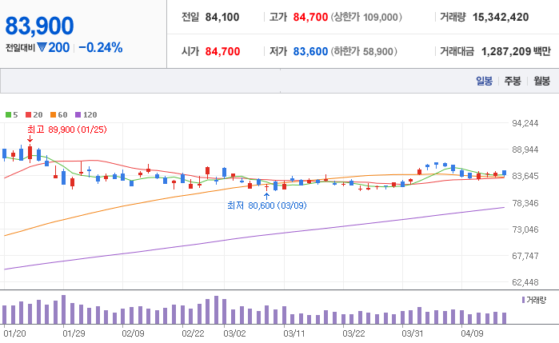
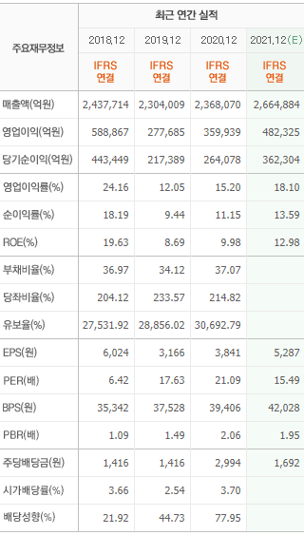
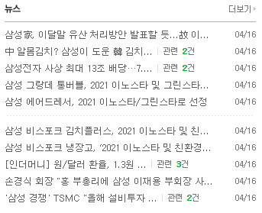
기업별 주가 현황
1
2
삼성전자 [005930]
종목명 또는 종목코드를 입력해주세요
검색
코스피
주요테마 : 반도체 생산
해당 종목명, 종목코드, 시장구분, 주요테마가 표시된다. (테마 : opt90002, theme)
종목명 또는 코드로 검색할 수 있는 검색창이다.
해당 종목의 주식차트. 위에는 주가 그래프, 아래는 거래량 세로 막대 그래프로 구성된다.(opt10081, opt10082, opt10083)
기업의 재무재표이다. 보통주에만 표시되고 우선주에는 표시되지 않는다. 5개년의 재무재표가 표시된다. 표시되어야 할 컬럼목록은 아래와 같다. (company_fs: 매출액, 영업이익, 당기순이익, 영업이익률, 순이익률, ROE, 부채비율, 자본유보율, EPS, PER, BPS, PBR, 현금배당률_보통주_연간_액면가, 현금배당성향)
해당 종목에 관련된 뉴스를 보여준다. 더보기를 누르면 modal이 뜨면서 추가로 뉴스 리스트를 보여준다.
투자자별 순매매 현황이다. 현재 날짜부터 7일치의 개인, 기관, 외국인의 순매매 추이를 보여준다. (opt10086)
3
4
기업 재무재표
5
6
투자자별 순매매 현황(수량)
개인
기관
외국인

Slide 6

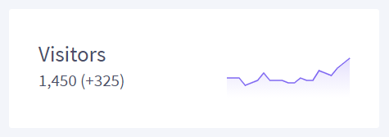

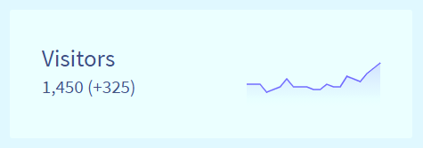
VALUE INVESTING
STOCK PREDICTION
PORTFOLIO
주식 가치 분석 결과 데이터에서 총 9개 컬럼을 표출한다 (파일: 가치분석결과.csv)
드롭다운하여 업종을 선택한다. ★업종명은 업종코드 순으로 정렬
1번에서 선택한 종목의 6개 지표(PER, ROE, PSR, PEG, EPS증가율, 3년평균순이익률)의 연도별 추이를 라인 그래프로 보여준다. (파일: 가치분석결과_그래프용.csv) ※ 1번-3번 종목코드로 join
스코어 모델에 활용한 투자대가들의 투자 지표 내용을 텍스트 표현
1
2
Fundamental Analysis Results
대형주
 | 종목명 | 종합 점수 | 시가총액 | PER | ROE | PSR | PEG | EPS증가율 | 3년평균순이익률
0 | 삼성전자 | 6 |  | 21.088090 | 9.985 | 2.323440 | -1.943430 | 21.324 | 11.152
1 | SK하이닉스 | 6 |  | 18.142260 | 9.528 | 2.704300 | -0.770420 | 137.047 | 14.918
2 | LG | 6 |  | 10.499470 | 7.500 | 2.320340 | -0.694860 | 35.717 | 23.230
3 | 넷마블 | 6 |  | 36.053720 | 6.349 | 4.540890 | -16.455490 | 100.059 | 13.605
4 | 유한양행 | 6 |  | 27.721645 | 11.058 | 3.298831 | 1.386051 | 381.828 | 11.754
5 | 키움증권 | 6 |  | 4.569860 | 27.634 | 0.711180 | 0.125010 | 93.757 | 15.624
3
삼성전자
PER
9.985(+##)
ROE
9.985(+##)
PSR
9.985(+##)
PEG
9.985(+##)
EPS증가율
9.985(+##)
3년평균
순이익률
9.985(+##)
4
워렌버핏 최근 3년간 ROE(Return On Equity, 자기자본이익률)가 15% 이상인가? EPS(Earning Per Share, 주당순이익) 가 꾸준히 증가했는가?
피터린치
케네스피셔

Slide 7
VALUE INVESTING
STOCK PREDICTION
PORTFOLIO
① 예측결과.csv에서 종목명과 추세나열
② 특정 종목 선택 시 opt10081테이블의 당일 기준 직전 50일 시가, 고가, 저가, 현재가(종가)로 캔들차트(일봉차트) 생성
③ 예측결과.csv에서 예측값(향후 10일)으로 그래프 붙임(?)
④ opt10081테이블의 당일 기준 현재가(종가), 거래량, 거래대금, 시가, 고가, 저가 표시
②
①
AI Forecasting
시가총액순
 | 종목명 | 추세 | 워렌 버핏 | 피터 린치 | 케네스 피셔 | ROE | PER | PSR | PEG | EPS증가율 | 순이익률
1 | 삼성전자 | 유지 | 0 | 3 | 3 | 9.985 | 21.088090 | 2.323440 | -1.943430 | 21.324 | 11.152
2 | SK하이닉스 | 유지 | 0 | 3 | 3 | 9.528 | 18.142260 | 2.704300 | -0.770420 | 137.047 | 14.918
3 | NAVER | 유지 | 0 | 3 | 3 | 7.500 | 10.499470 | 2.320340 | -0.694860 | 35.717 | 23.230
4 | LG화학 | 유지 | 1 | 3 | 2 | 6.349 | 36.053720 | 4.540890 | -16.455490 | 100.059 | 13.605
5 | 삼성바이오로직스 | 유지 | 1 | 2 | 3 | 11.058 | 27.721645 | 3.298831 | 1.386051 | 381.828 | 11.754
6 | 카카오 | 유지 | 1 | 3 | 2 | 27.634 | 4.569860 | 0.711180 | 0.125010 | 93.757 | 15.624
③
삼성전자
④
현재가
81,100(+##)
거래량
14,859,989(+##)
거래대금(백만)
1,207,984(+##)
시가
81,500(+##)
고가
82,000(+##)
저가
81,100(+##)

Slide 8

PORTFOLIO 파일 설명
2.strategy_stocks.csv
종목수별/연도별/전략별로 추천총목을 순위로 보여준다
1.port_strategy.csv
날짜별/종목수별/전략별로 수익률 변화율을 보여준다.
각 전략별로 종목수만큼
추천종목을 보여줌
종목수를 몇 개로 지정하여
수익율을 볼건지
- (5, 10, 15, 20)개가 있음
각 전략별로
수익률을 나타냄
순위
stocks_num | rank | year | s_Understocks | s_magic | s_momentum | s_fscore | s_fscore_ UnderStocks
5 | 1 | 2013 | 16380 | 3090 | 14820 | 18880 | 9410
5 | 2 | 2013 | 28670 | 240 | 8930 | 78930 | 880
5 | 3 | 2013 | 9410 | 4490 | 128940 | 3850 | 86790
5 | 4 | 2013 | 1230 | 270 | 69620 | 47810 | 3090
5 | 5 | 2013 | 6390 | 70 | 7310 | 71050 | 24110
date | stocks_ num | Understocks | magic | momentum | fscore | fscore_ UnderStocks
2013-06-03 | 5 | 0 | 0 | 0 | 0 | 0
2013-06-04 | 5 | 0.000223 | -0.00281 | -0.04586 | -0.01058 | -0.00651
2013-06-05 | 5 | -0.03903 | -0.01242 | -0.05871 | -0.0204 | -0.01763
2013-06-07 | 5 | -0.04784 | -0.02561 | -0.07004 | -0.01622 | -0.0308
2013-06-10 | 5 | -0.04332 | -0.00189 | -0.06261 | 0.011821 | -0.02505
2013-06-11 | 5 | -0.04897 | 0.017122 | -0.03952 | 0.00436 | -0.01958
메모장으로보면 종목코드에 0이 포함되어있음

Slide 9
VALUE INVESTING
STOCK PREDICTION
PORTFOLIO
전체보기 및 각 전략을 선택할 수 있는 탭
각 탭(전략)에 대한 설명 (추후 작성하여 제공)
추천 종목 수 선택하는 드롭박스 종목 수 선택에 따라 모든 탭(1번)의 그래프와 표가 달라진다. default는 10종목 추천
<1.port_strategy.csv> 각 탭에 해당하는 9개년 수익률 그래프를 보여준다. 전체보기 탭에서는 모든 전략에 대한 수익률을 한 그래프에 모두 보여준다.
<2.strategy_stocks.csv> 최신년도에 해당하는 각 전략들의 추천 종목들을 보여준다.
전략별 count순위를 보여준다 count>1이 기본이고, 동순위인 경우 시가 총액 순으로 나열한다 개수가 많아 스크롤 필요 (관련 쿼리문은 따로 첨부) <2.strategy_stocks.csv> 파일 사용 - count순위.sql 파일 [전체 화면 -전략별 count 순위] 참고
1
3
전체보기
UnderStocks
magic
momentum
F-score
F-score + UnderStocks
10종목 추천
2
각 전략의 수익률 그래프와 최신년도 추천종목들을 한눈에 보여줍니다.
5종목 추천
10종목 추천
4
6
15종목 추천
전략별 COUNT 순위
20종목 추천
순위 종목명 count 시가총액
1위. 삼성전자 7 178000
2위. SK하이닉스 7 150000
3위. 넷마블 5
…
N위. 키움증권 2
5
 | UnderStocks | magic | momentum | F-score | F-score + UnderStocks
1 | 삼성전자 | 삼성전자 | 삼성전자 | 삼성전자 | 삼성전자
2 | SK하이닉스 | SK하이닉스 | SK하이닉스 | SK하이닉스 | SK하이닉스
… | … | … | … | … | …
9 | 넷마블 | 넷마블 | 넷마블 | 넷마블 | 넷마블
10 | 키움증권 | 키움증권 | 키움증권 | 키움증권 | 키움증권

Slide 10
VALUE INVESTING
STOCK PREDICTION
PORTFOLIO
전체보기 및 각 전략을 선택할 수 있는 탭
각 탭(전략)에 대한 설명 (추후 작성하여 제공)
추천 종목 수 선택하는 드롭박스 종목 수 선택에 따라 모든 탭(1번)의 그래프와 표가 달라진다. default는 10종목 추천
<1.port_strategy.csv> 각 탭에 해당하는 8개년 수익률 그래프를 보여준다.
<2.strategy_stocks.csv> 해당 전략의 9개년 추천 종목들을 보여준다.
전략별 count순위를 보여준다 count>1이 기본이고, 동순위인 경우 시가 총액 순으로 나열한다 개수가 많아 스크롤 필요 (관련 쿼리문은 따로 첨부) - count순위.sql 파일 [전략별 화면-연도별 count 순위] 참고
1
3
전체보기
UnderStocks
magic
momentum
F-score
F-score + UnderStocks
10종목 추천
2
전략1 : 전략1에 대한 공식 및 설명
4
6
연도별 COUNT 순위
순위 종목명 count 시가총액
1위. 삼성전자 7 178000
2위. SK하이닉스 7 150000
3위. 넷마블 5
…
N위. 키움증권 2
5
 | 2014 | 2015 | 2016 | 2017 | 2018 | 2019 | 2020 | 2021
1 | 삼성전자 | 삼성전자 | 삼성전자 | 삼성전자 | 삼성전자 | 삼성전자 | 삼성전자 | 삼성전자
2 | SK하이닉스 | SK하이닉스 | SK하이닉스 | SK하이닉스 | SK하이닉스 | SK하이닉스 | SK하이닉스 | SK하이닉스
… | … | … | … | … | … | … | … | …
9 | 넷마블 | 넷마블 | 넷마블 | 넷마블 | 넷마블 | 넷마블 | 넷마블 | 넷마블
10 | 키움증권 | 키움증권 | 키움증권 | 키움증권 | 키움증권 | 키움증권 | 키움증권 | 키움증권

